Slide 1
Multiplikation
- Punktebilder -
4 · 5
Wie viele Reihen sind es?
Wie viele Punkte sind in einer Reihe?
der Punktestreifen
Ich sehe immer 5 in einer Reihe.
Es sind 4 Reihen.
1 Fünfer kommt hinzu.
Jetzt sind es 5 Fünfer.
5 Punkte in jeder Reihe
1 Fünfer in jeder Reihe
4 Fünfer sind zusammen 20.
5 Fünfer sind zusammen 25.

Slide 2
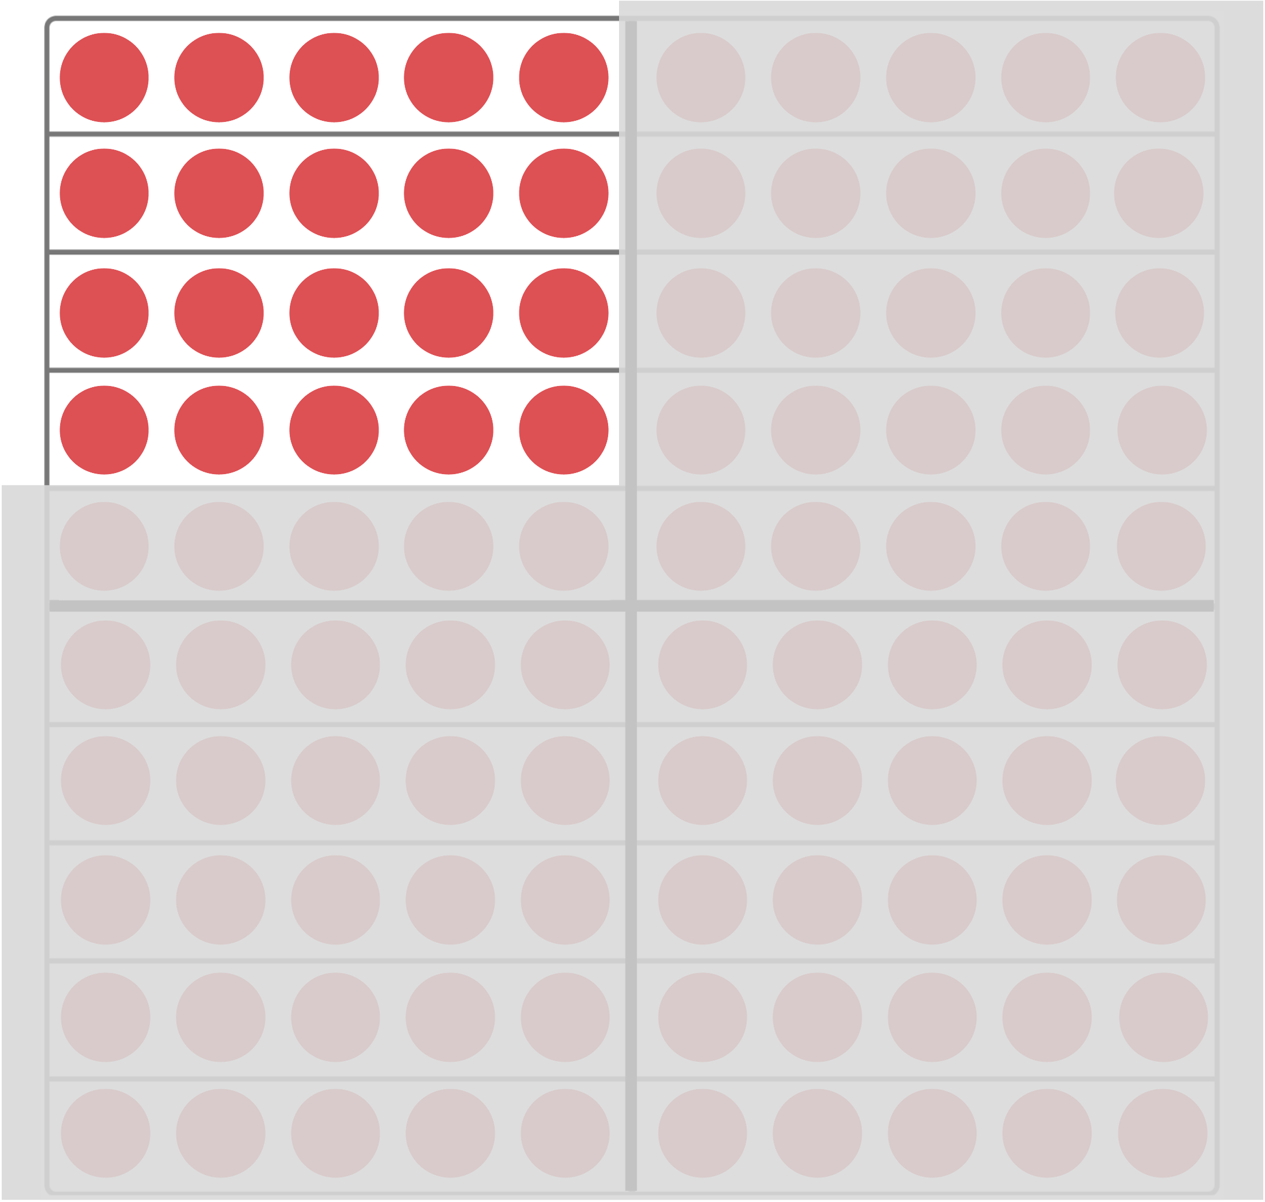
Multiplikation
- Punktebilder -
4 · 5
Wie viele Reihen sind es?
Wie viele Punkte sind in einer Reihe?
die Reihe
das Punktefeld
Ich sehe immer 5 Punkte in einer Reihe.
Es sind 4 Reihen.

